Slide 1
RFM анализ

Slide 2
RFM – същност
Recency – неотдавнашност, скорошност; период от време от последната покупка на клиента (дни, месеци). Зависи от вида на продуктите (за дълготрайна или краткотрайна употреба);
Frequency – честота, брой покупки. Зависи от вида на продуктите;
Monetary – обем, стойност на покупките.
RFM – метод за сегментиране и оценка на клиентите на база на тяхното транзакционно поведение;
Прилага се към настоящи клиенти. Препоръчва се да имат взаимоотношения с компанията поне 2 г.

Slide 3
RFM - постановки
Клиентите, които са реализирали покупка неотдавна, с голяма вероятност ще купят в скоро време;
Най-вероятно е следваща покупка да направят клиенти, които купуват най-често;
Клиенти, които имат най-високи стойности на поръчките, с най-голяма вероятност ще купят отново.

Slide 4
Решавани задачи с помощта на RFM анализ
Идентифициране на лоялни, печеливши клиенти, които с най-голяма вероятност ще купят отново;
Оценка (scoring) на клиентите;
Сегментиране и приоритизиране;
Проследяване на динамика на RFM оценката.

Slide 5
RFM - стъпки
1. Подготовка на данните – извличат се данни за транзакции. Задължително – идентификатор на клиента, дата на транзакцията, стойност на транзакцията.
2. Определяне на степените на скалата – обикновено 3 или 5. 1-най-слаба, 5 (или 3) – най-висока. Брой сегменти: n³
3. Определяне на границите на степените. Варианти:
По експертна оценка – в зависимост от продуктите;
Пропорционално – 0%, 20%, 40%, 60%, 80%, 100%.
4. Определяне на тежест на всяка оценка (незадължително, използва се когато се прилага RFM като скоринг метод)
5. Сортиране и класифициране:
Последователно – Recency->Frequency->Monetary
Паралелно (независимо) – класифициране по всеки показател поотделно.

Slide 6
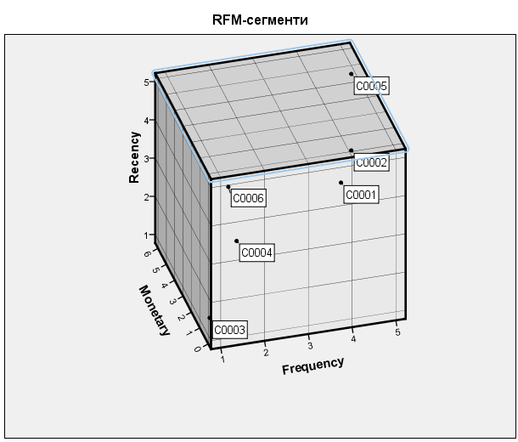
RFM сегменти

Slide 7
Предимства на RFM
Постановките, на които почива RFM, са доказани на практика;
Дава сравнително точни прогнози за клиентите, които с най-голяма вероятност биха купили в най-скоро време;
Сравнително лесен и бърз за прилагане, вкл. с електронни таблици;
Достъпна интерпретация на получените резултати;
Изисква неголям набор от данни за клиентите;
Полезен за диференциране и приоритизиране на клиентските сегменти;
Прилаган в различни периоди, позволява да се определи динамиката на придвижване между отделните сегменти.

Slide 8
Недостатъци на RFM
Опасност от субективизъм при определяне на тежест на оценките (при скоринг метод) и граници на групите (експертна оценка);
Оценява само един аспект на поведението на клиентите – транзакциите;
Много често в един RFM-сегмент попадат клиенти с различни демографски, поведенчески и др. характеристики, което прави трудно описанието на тези сегменти и използването им за целите на директния маркетинг;
Трудно се сравняват R, F и M оценки, когато компанията предлага широк набор от продукти и услуги, имащи различен период на употреба, ценови равнища и др. В известна степен може да се компенсира като първо се селектират клиенти и транзакции, засягащи определени продуктови категории, и само върху тези данни се приложи RFM анализ.
Обикновено има известно забавяне при идентифициране на сегментите и клиентите в тях;
Възможно е клиенти със сходни показатели да попаднат в различни сегменти. Това се преодолява с т.нар. размито класифициране (fuzzy classification, fuzzy RFM).

Slide 9
Комбиниране на RFM с други аналитични методи
RFM-сегменти
Анализ на пазарната кошница
Профилиране
Модели на реакция
Динамика

Slide 10
RFM+Анализ на пазарната кошница
Дава отговор на следните въпроси:
Какви продукти купуват най-често печелившите клиенти?
Може ли да се определи една или няколко категории продукти като предпочитани само за печелившите сегменти?
Колко различни продукти се купуват средно в една поръчка? Кой е следващият закупуван продукт? и много други.
RFM-класифициране на предварително селектирани групи от клиенти, купуващи едни и същи или сходни продукти. Постига се по-коректно съпоставяне на честотата на покупките.

Slide 11
RFM+динамичен анализ
промяна в границите на сегментите през различните периоди;
промяна в структурата на сегментите;
мигриране на клиенти от един сегмент в друг;
Изисква еднакъв брой степени и метод на класифициране.

Slide 12
RFM+профилиране
По-добро описание и познание за клиентите в различните сегменти;
Оценка на хетерогенността на RFM-сегментите;
Идентифициране на закономерности при формиране на сегментите;
Определяне на фактори, които влияят върху принадлежността на клиентите към даден сегмент и др.

Slide 13
RFM+модели на реакция
Моделирането на реакцията включва изграждане на набор от модели, чиято цел е прогнозиране на желан резултат с определена степен на вероятност;
Избор на целеви клиенти, които биха реагирали положително на предстояща маркетингова кампания и биха генерирали определено ниво на приходите;
Определяне на пожизнената стойност на нови клиенти;
Предвиждане на поведението на клиентите и др.

Slide 14
Пример за прилагане на RFM анализ с IBM SPSS Statistics

Slide 15
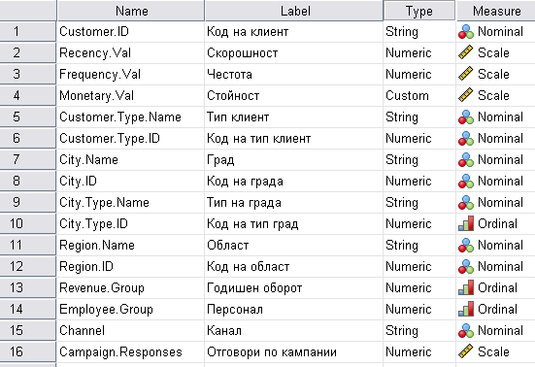
Входни данни

Slide 16
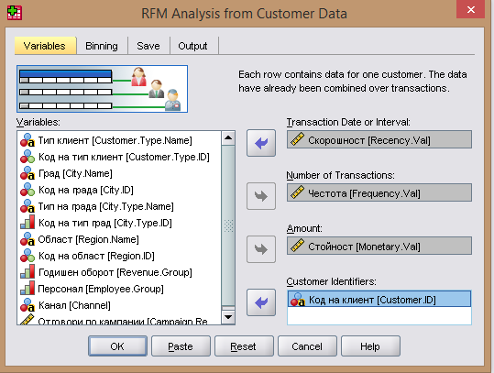
RFM analysis from Customer Data (Variables)

Slide 17
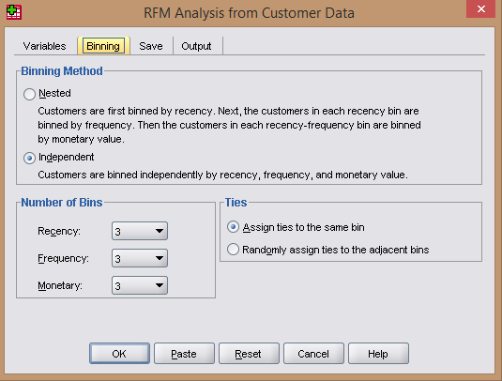
Binning

Slide 18
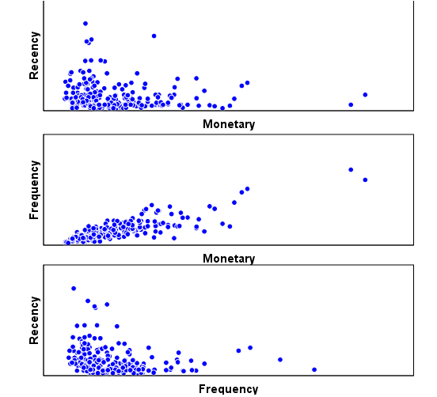
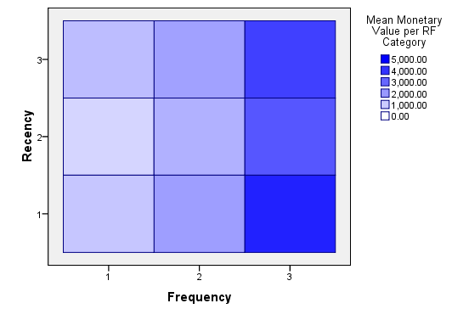
Резултат

Slide 19
Пример за RFM с Power BI

Slide 20
Варианти
Традиционен – с DAX функции като RANKX (“твърда класификация“);
+ равномерно разпределение по брой клиенти по групи;
- възможно е в една група да попаднат клиенти с голяма разлика в метриките (R,F,M);
Клъстериране – с използване на метод за клъстериране („мека класификация“):
+ показва естественото групиране на клиентите;
+ в една група (клъстер) има клиенти с по-близки метрики (R,F,M);
- неравномерно разпределение по брой клиенти в групите.

Slide 21
1. Изчисляване на Recency, Frequency, Monetary
Вариант с метрики
Recency = DATEDIFF (MAX(FactInternetSales[OrderDate], TODAY(), DAY)
Frequency = DISTINCTCOUNT(FactInternetSales[SalesOrderNumber])
Monetary = SUM (FactInternetSales[InternetSalesAmount])
Вариант с изчисляеми колони в DimCustomer
Monetary Column = SUMX(RELATEDTABLE(FactInternetSales);FactInternetSales[InternetSalesAmount])
Frequency Column = [Frequency]
Recency Column = [Recency]

Slide 22
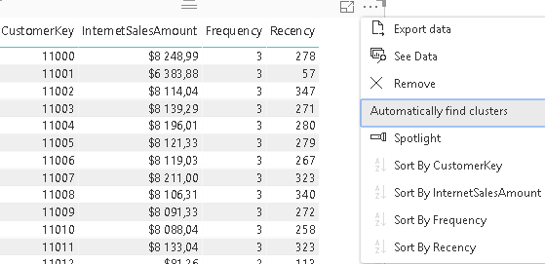
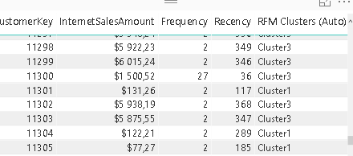
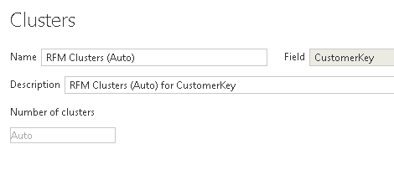
2a. RFM клъстери едновременно по R, F и M
Добавя се таблица с Recency, Frequency, Monetary по клиенти;
Избира се Automatically find clusters.
Резултат
Брой клъстери
Auto – определя се от алгоритъма

Slide 23
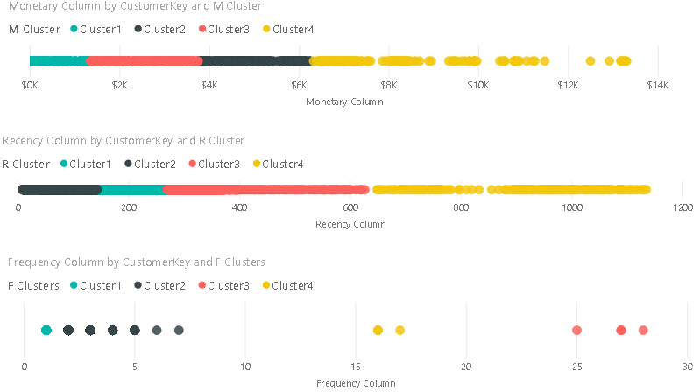
2b. RFM клъстери независимо по R, F и M
Прилага се Automatically Find Clusters отделно по Recency, Frequency и Monetary;
За всеки клъстер се формира оценка (напр. 1-най-лоша, 4-най-добра)

Slide 24
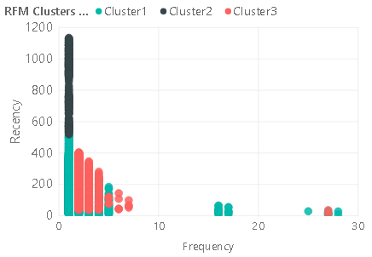
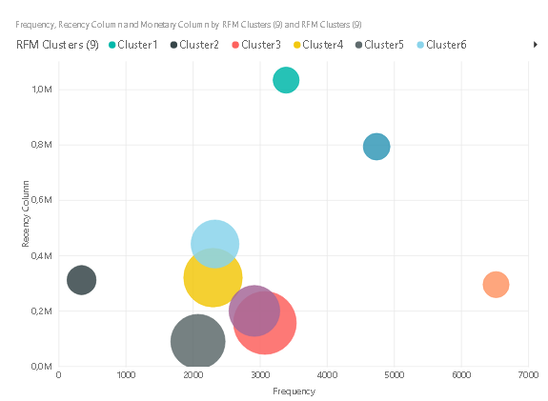
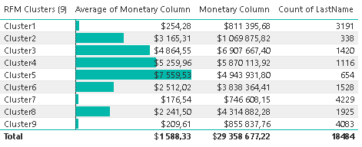
3. Подходящи визуализации

